Slide 1

Альтернативные источники энергии
учениц 10-Б класса
Жилавской Екатерины
Нетеплюк Дарьи

Slide 2
План
Электроснабжение
Ветряки
Солнечные батареи
Мини-ГЭС
Гибридные электростанции
Теплоснабжение
Тепловой насос
Солнечный коллектор
Термовихревая установка
Вывод

Slide 3
Электроснабжение

Slide 4
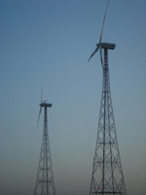
Ветряки
Средние и крупные ветрогенераторы - зачастую объединены в группы и установлены на специально подобранных площадках с постоянно дующим свежим ветром . Ветроэнергетика — отрасль энергетики, специализирующаяся на преобразовании кинетической энергии воздушных масс в атмосфере в электрическую, механическую, тепловую или в любую другую форму энергии, удобную для использования в народном хозяйстве.

Slide 5
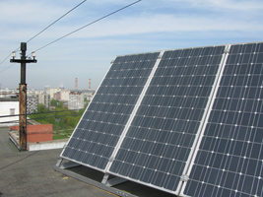
Солнечные батареи
Солнечная батарея производит непосредственно электричество. Крупные солнечные установки, использующие высококонцентрированное солнечное излучение в качестве энергии для приведения в действие тепловых и др. машин (паровой, газотурбинной, термоэлектрической и др.), называются Гелиоэлектростанции (ГЕЭС). Мощность модулей солнечной батареи может достигать 10-300Вт.

Slide 6
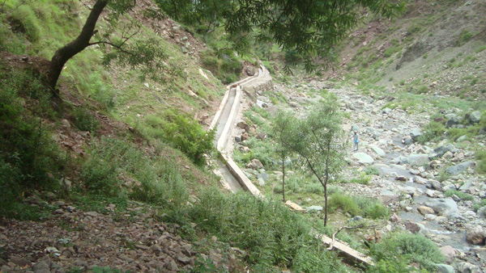
Мини-ГЭС
Использование энергии небольших водотоков с помощью малых гидроэлектростанций (микро-ГЭС) – одно из наиболее эффективных направлений развития альтернативной энергетики.
Преимущества микро- и мини-ГЭС:
отсутствует нарушение природного ландшафта и окружающей среды в процессе строительства и на этапе эксплуатации;
отсутствует отрицательное влияние на качество воды: она не теряет первоначальных природных свойств и может использоваться для водоснабжения населения;
практически отсутствует зависимость от погодных условий;
обеспечивается подача потребителю дешевой электроэнергии в любое время года;
отсутствуют проблемы, характерные крупной гидроэнергетике

Slide 7
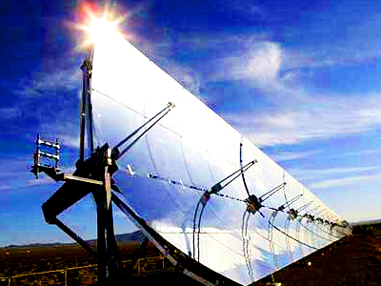
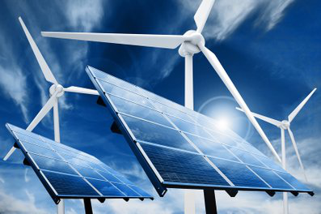
Гибридные электростанции
За счет своей гибридной конструкции мощность и солнечных панелей и ветрогенератора может быть снижена, по сравнению с суммарной мощностью установки, ориентированной на один источник энергии.

Slide 8
Теплоснабжение

Slide 9
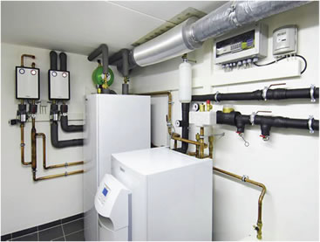
Тепловой насос
Принцип работы – «холодильник наоборот». Работает на электроэнергии. Выдаваемая тепловая мощность в 3-5 раз больше затрачиваемой электрической. Тепловой насос может полностью покрыть потребности здания в тепле, обеспечить пассивное кондиционирование, одновременно выполняя функции энергосберегающей системы вентиляции. Затраты электроэнергии по сравнению с другими традиционными системами отопления/кондиционирования будут снижены минимум в 2 раза.

Slide 10
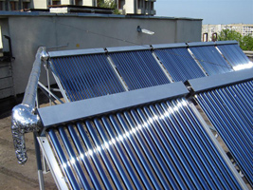
Солнечный коллектор
Работает от «солнца». Предназначен для отопления дома и ГВС. По сравнению с другими системами отопления идеально экономит электроэнергию – всегда поддерживает относительно комфортную температуру в здании, даже когда в доме никого нет.
В среднем, солнечный коллектор обеспечивает до 70% потребностей здания в горячей воде и 30% потребностей в отоплении. Именно настолько сокращаются затраты на отопление и ГВС.

Slide 11
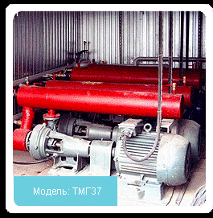
Термовихревая установка
У вихревого термогенератора потребление электрической энергии до 2 раз ниже, чем у традиционных электрокотлов, работающих напрямую в контуре отопления. Через термогенератор с целью подогрева может прокачиваться любая жидкость, в том числе химически активная.
Термогенераторы могут устанавливаться в качестве основных и резервных систем отопления и горячего водоснабжения в индивидуальных домах, многоквартирных домах, общественных зданиях (школы, детские сады, администрации, больницы и т.д.), промышленных предприятиях.

Slide 12
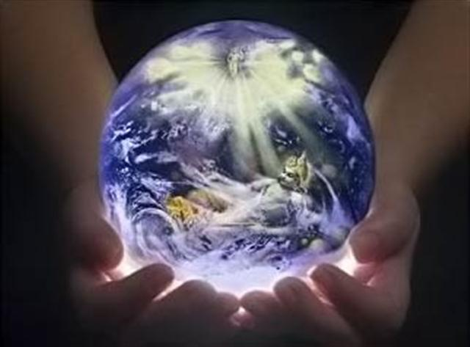
Вывод
Исходя из этого материла, можно предположить, что многое можно заменить альтернативными источниками энергии. Это будет положительно сказываться не только на человеке, но и на природе.

Slide 13


